Slide 1



TRƯỜNG TH CỰ KHỐI - LONG BIÊN - HÀ NỘI
CHỦ ĐỀ 1: SẮC MÀU ÂM THANH
NGUYỆT ANH
Âm nhạc
Tiết 1
Học hát: Dàn nhạc trong vườn
Nhạc và lời：Tô Đông Hải

Slide 2




TRƯỜNG TH CỰ KHỐI - LONG BIÊN - HÀ NỘI
Khởi động
NGUYỆT ANH
Nghe và làm theo tiết tấu
3
4
-
-

Slide 3
TRƯỜNG TH CỰ KHỐI - LONG BIÊN - HÀ NỘI
Khám phá
NGUYỆT ANH
Học bài hát
Dàn nhạc trong vườn
Nhạc và lời: Tô Đông Hải

Slide 4

TRƯỜNG TH CỰ KHỐI - LONG BIÊN - HÀ NỘI
Một vài nét về nhạc sĩ Tô Đông Hải
NGUYỆT ANH
Tên thật: Tô Đông Hải
Sinh năm: 1946 tại Hà Nội
Các ca khúc do nhạc sĩ Tô Đông Hải sáng tác:
Chú bộ đội và cơn mưa
Mưa bóng mây
Dàn nhạc trong vườn...

Slide 5
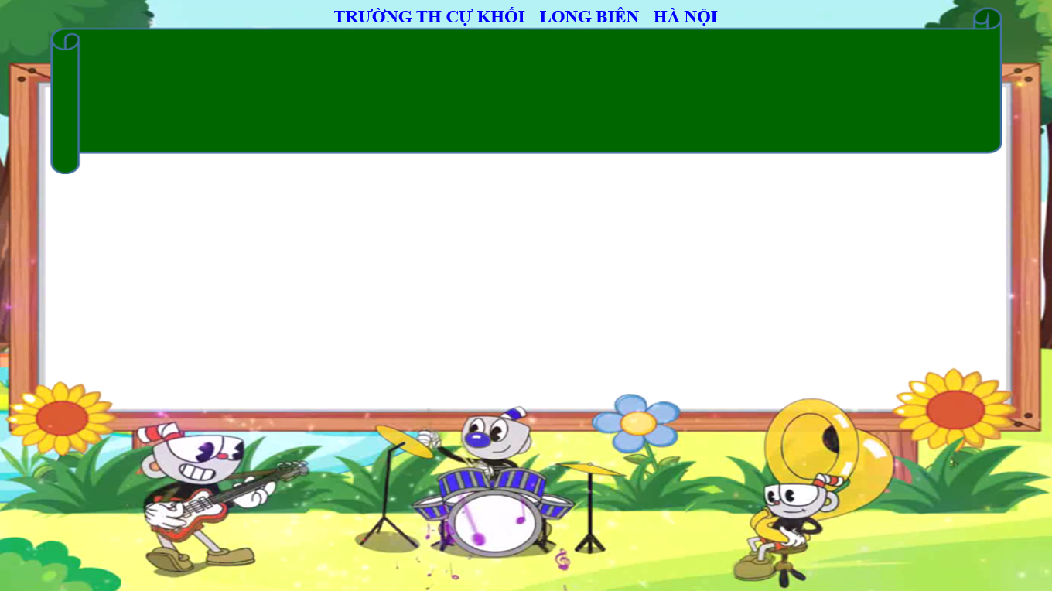
TRƯỜNG TH CỰ KHỐI - LONG BIÊN - HÀ NỘI
Dàn nhạc trong vườn
Nhạc và lời: Tô Đông Hải
Câu 1
Kìa con chim gáy, cúc cu Đố La.
Kìa chú vàng anh, líu lo Lá Son.
Kìa chim chích chòe, chích chòe Lá Pha.
Một dàn nhạc chim líu lo trong vườn.
Câu 2
Câu 3
Câu 4

Slide 6

Thực hành – Luyện tập
Hát kết hợp gõ đệm, vận động

Slide 7


Hát kết hợp gõ đệm theo nhịp
Kìa con chim gáy, cúc cu Đố La
Kìa chú vàng anh, líu lo Lá Son
Kìa chim chích chòe, chích chòe La Pha
Một dàn nhạc chim líu lo trong vườn

Slide 8



Hát kết hợp vỗ tay theo cặp
Kìa con chim gáy, cúc cu Đố La
Kìa chú vàng anh, líu lo Lá Son
Kìa chim chích chòe, chích chòe La Pha
Một dàn nhạc chim líu lo trong vườn

Slide 9
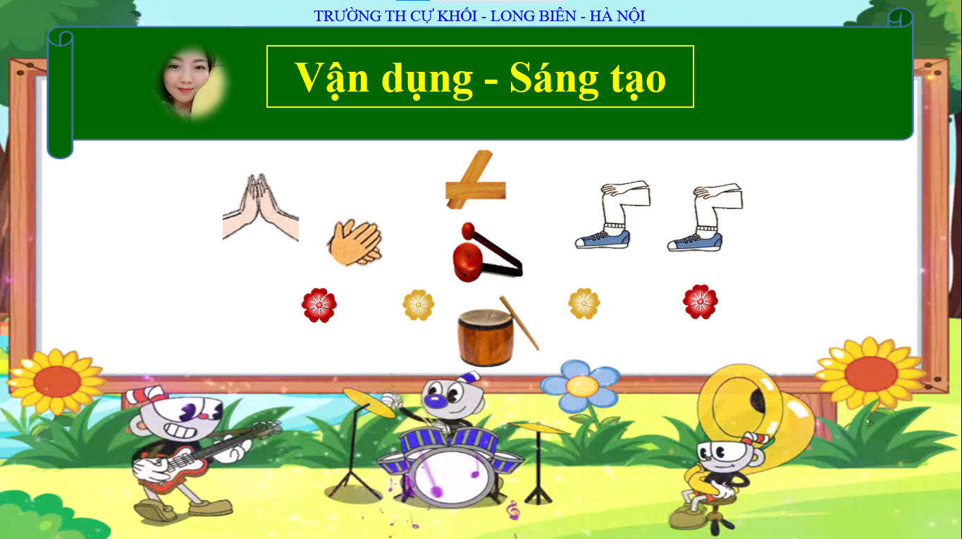

Slide 10

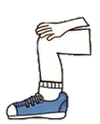
Hát kết hợp vận động cơ thể
Kìa con chim gáy, cúc cu Đố La
Kìa chú vàng anh, líu lo Lá Son
Kìa chim chích chòe, chích chòe La Pha
Một dàn nhạc chim líu lo trong vườn

Slide 11

Củng cố
dặn dò
Hát đúng giai điệu, thuộc lời ca
Hát kết hợp các hình thức gõ đệm, vận động

